Slide 1
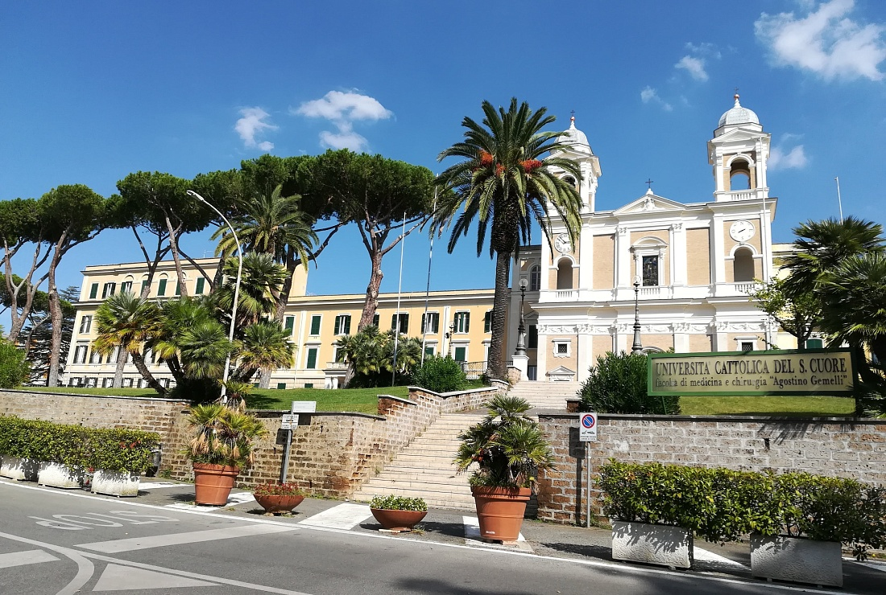
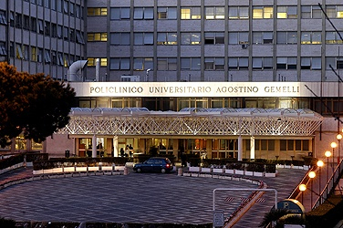
Un test per la clinica: la diffusione alveolo capillare dei gas ovvero dal blocco alveolo-capillare alla valutazione del circolo capillare
Riccardo Pistelli
Università Cattolica-Roma

Slide 2
Indice della presentazione
Parte prima
Un po’ di storia
I modelli interpretativi
Parte seconda
Le tecniche di esecuzione e gli standard di qualità
Le applicazioni

Slide 3
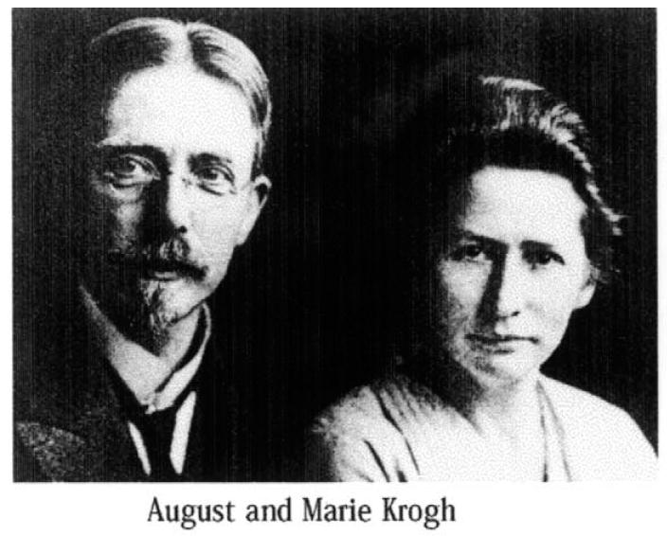
Diffusion properties of the lung

Slide 4
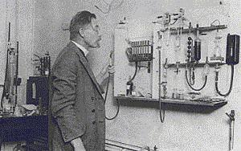
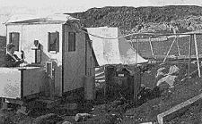
Augusto e Maria Krogh

Slide 5
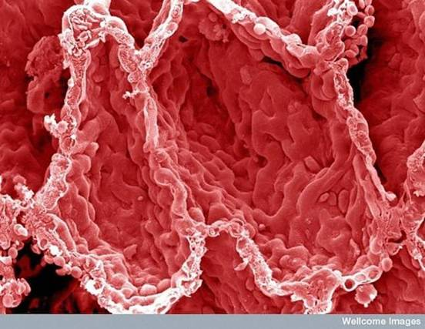
La barriera alveolo-capillare

Slide 6
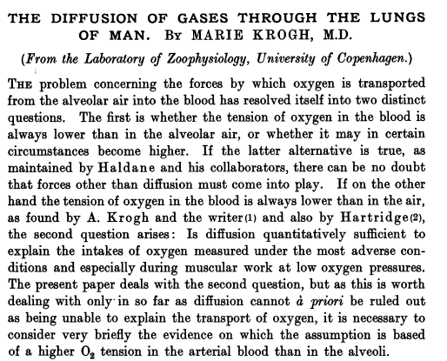

Slide 7
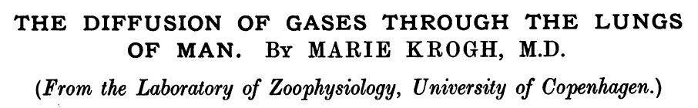
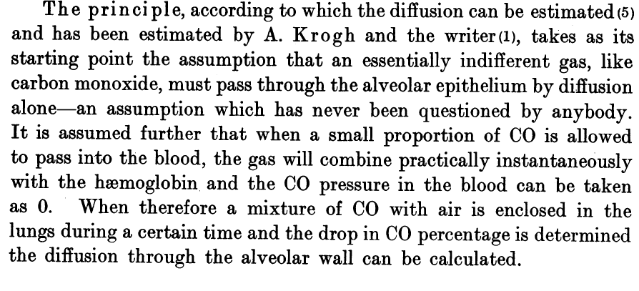

Slide 8
Il trasferimento del Monossido di Carbonio dalla miscela inalata al sangue
Krogh, A., and Krogh, M., On the rate of diffusion of carbonic oxide into the lungs of man. Skandinav. Arch. f. Physiol., 1909, 23, 236.
Krogh, M., Diffusion of gases through the lungs of man. J. Physiol., 1915, 49, 271.

Slide 9
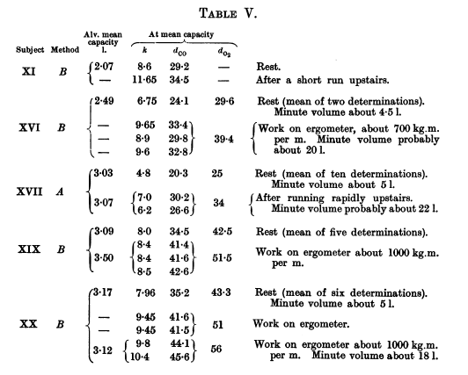

Slide 10
Il trasferimento del Monossido di Carbonio dalla miscela inalata al sangue
Krogh, A., and Krogh, M., On the rate of diffusion of carbonic oxide into the lungs of man. Skandinav. Arch. f. Physiol., 1909, 23, 236.
Krogh, M., Diffusion of gases through the lungs of man. J. Physiol., 1915, 49, 271.
Forster, RE, Fowler, W. S., Bates, D. V., and Van Lingen, B., The absorption of carbon monoxide by the lungs during breath holding. J. Clin. Invest., 1954, 33, 1135.
Forster RE, Cohn JE, Briscoe WA, Blakemore WS, Riley RL. A modification of the Krogh carbon monoxide breath holding technique for estimating the diffusing capacity of the lung; a comparison with three other methods. J Clin Invest. 1955; 34:1417-26.
Blakemore WS, Forster RE, Morton JW, Ogilvie CM. A standardized breath holding technique for the clinical measurement of the diffusing capacity of the lung for carbon monoxide. J Clin Invest. 1957; 36: 1-17.

Slide 11
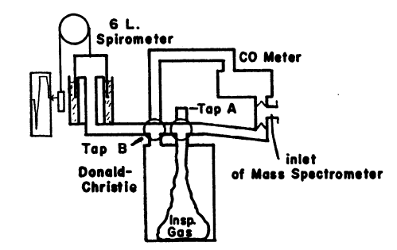

Slide 12
La resistenza alveolo-capillare
Roughton FJ, Forster RE. Relative importance of diffusion and chemical reaction rates in determining rate of exchange of gases in the human lung, with special reference to true diffusing capacity of pulmonary membrane and volume of blood in the lung capillaries. J Appl Physiol. 1957;11: 290-302.

Slide 13
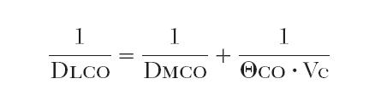
La resistenza alveolo-capillare
Roughton FJ, Forster RE. Relative importance of diffusion and chemical reaction rates in determining rate of exchange of gases in the human lung, with special reference to true diffusing capacity of pulmonary membrane and volume of blood in the lung capillaries. J Appl Physiol. 1957;11: 290-302.
.
Dl = M/ΔP

Slide 14
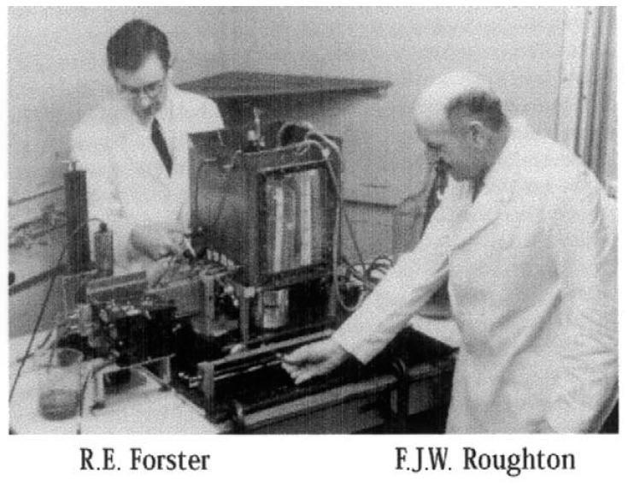
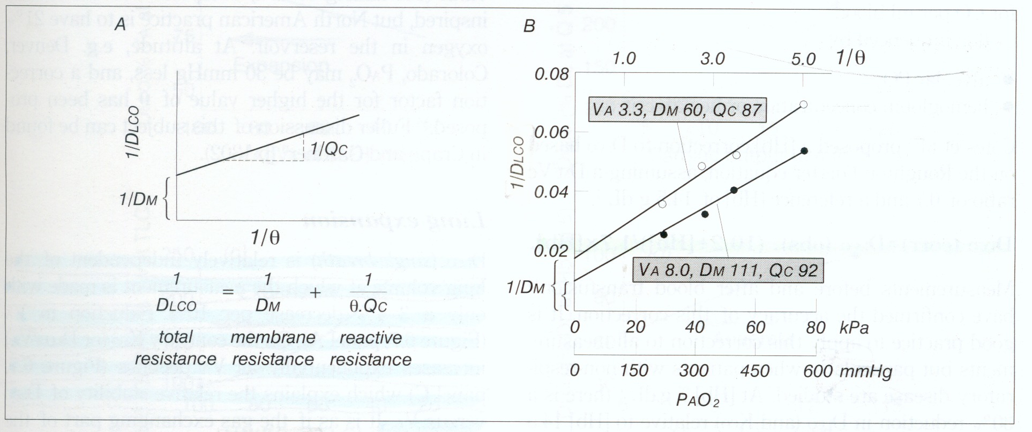
La “scoperta” di
Roughton & Forster
J Appl Physiol 1957; 11: 290-02

Slide 15
La equilibrazione (diffusione) alveolo-capillare
Roughton FJ, Forster RE. Relative importance of diffusion and chemical reaction rates in determining rate of exchange of gases in the human lung, with special reference to true diffusing capacity of pulmonary membrane and volume of blood in the lung capillaries. J Appl Physiol. 1957;11: 290-302.
Wagner PD. Diffusion and chemical reaction in pulmonary gas exchange. Physiol Rev. 1977; 57: 257-312.

Slide 16

Altre componenti della resistenza all’equilibrazione
Stratificazione del gas alveolare
Velocità di diffusione nel plasma e all’interno delle cellule del sangue
Velocità di reazione dei gas con le molecole leganti (Hb,…).
Velocità degli scambi di ioni attraverso le membrane cellulari

Slide 17
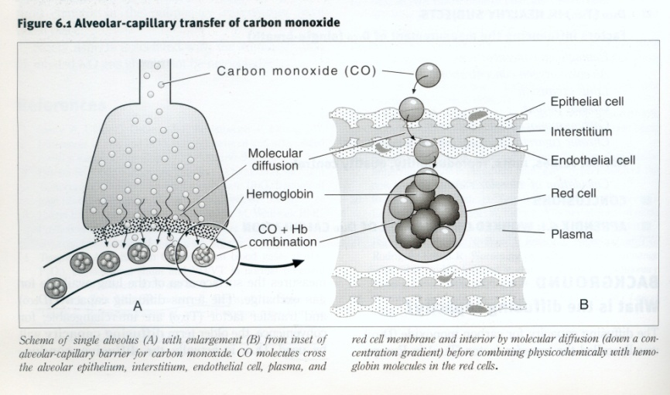
DLCO/DLNO method
1 1
=
DL_{NO} DMNO
NO
NO

Slide 18
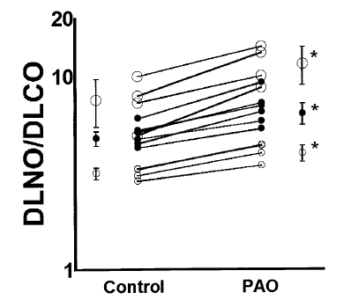
R. Scott Harris et al CHEST 2004; 126:559–565

Slide 19
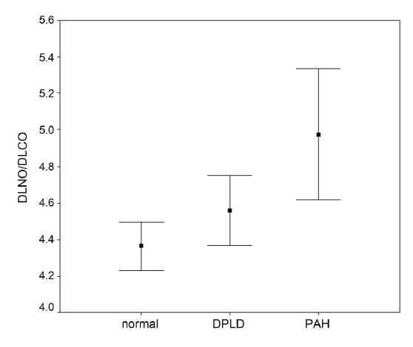
Ivo van der Lee et al. CHEST 2006; 129:378–383

Slide 20
La equilibrazione (diffusione) alveolo-capillare
Roughton FJ, Forster RE. Relative importance of diffusion and chemical reaction rates in determining rate of exchange of gases in the human lung, with special reference to true diffusing capacity of pulmonary membrane and volume of blood in the lung capillaries. J Appl Physiol. 1957;11: 290-302.
Wagner PD. Diffusion and chemical reaction in pulmonary gas exchange. Physiol Rev. 1977; 57: 257-312.
Piiper J, Sheid P. Model for capillary-alveolar equilibration with special reference to O2 uptake in hypoxia. Respir Physiol 1981; 46:193-208.

Slide 21
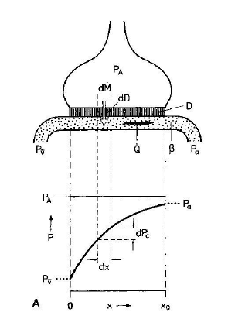



La diffusione come conduttanza ed un modello semplice per l’equilibrazione
1)
2)
3)

Slide 22
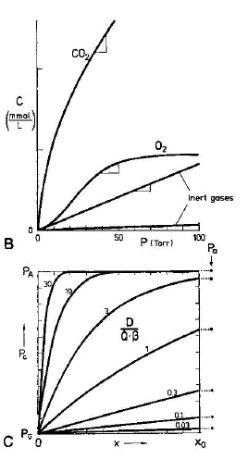



Limitazione alla diffusione nel modello diffusione/perfusione

Slide 23
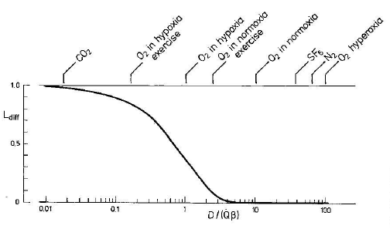
Limitazione alla diffusione

Slide 24
Peter D.Wagner: The multiple inert gas elimination technique (MIGET)
MIGET can identify and quantify diffusion limitation of O2 exchange, when present, as well as explain the contributions of extrapulmonary influences such as inspired O2 concentration, ventilation,
cardiac output, Hb concentration/P50, body temperature and acid/base state on arterial oxygenation.
Intensive Care Med (2008) 34:994–1001

Slide 25
Interpretazione del test di trasferimento di un gas
Non disponiamo di alcun test che misuri direttamente la diffusione alveolo-capillare in vivo.
I test comunemente utilizzati (o utilizzabili) misurano il trasferimento di uno o più gas dalla miscela inalata al sangue. In altri termini, misurano la capacità di accesso e di legame di un gas non inerte con alcune proteine presenti nel sangue.
La interpretazione dei risultati di questi test in termini di diffusione alveolo-capillare è puramente deduttiva a partire dalla conoscenza (o dalla supposizione) dei fattori che limitano il trasferimento dei gas.

Slide 26
Indice della presentazione
Parte prima
Un po’ di storia
I modelli interpretativi
Parte seconda
Le tecniche di esecuzione e gli standard di qualità
Le applicazioni

Slide 27
Il trasferimento del Monossido di Carbonio dalla miscela inalata al sangue
Krogh, A., and Krogh, M., On the rate of diffusion of carbonic oxide into the lungs of man. Skandinav. Arch. f. Physiol., 1909, 23, 236.
Krogh, M., Diffusion of gases through the lungs of man. J. Physiol., 1915, 49, 271.
Forster, RE, Fowler, W. S., Bates, D. V., and Van Lingen, B., The absorption of carbon monoxide by the lungs during breath holding. J. Clin. Invest., 1954, 33, 1135.
Forster RE, Cohn JE, Briscoe WA, Blakemore WS, Riley RL. A modification of the Krogh carbon monoxide breath holding technique for estimating the diffusing capacity of the lung; a comparison with three other methods. J Clin Invest. 1955; 34:1417-26.
Blakemore WS, Forster RE, Morton JW, Ogilvie CM. A standardized breath holding technique for the clinical measurement of the diffusing capacity of the lung for carbon monoxide. J Clin Invest. 1957; 36: 1-17.
Macintyre N, Crapo RO, Viegi G, et al. Standardisation of the single-breath determination of carbon monoxide uptake in the lung. Eur Respir J. 2005; 26: 720-35.

Slide 28
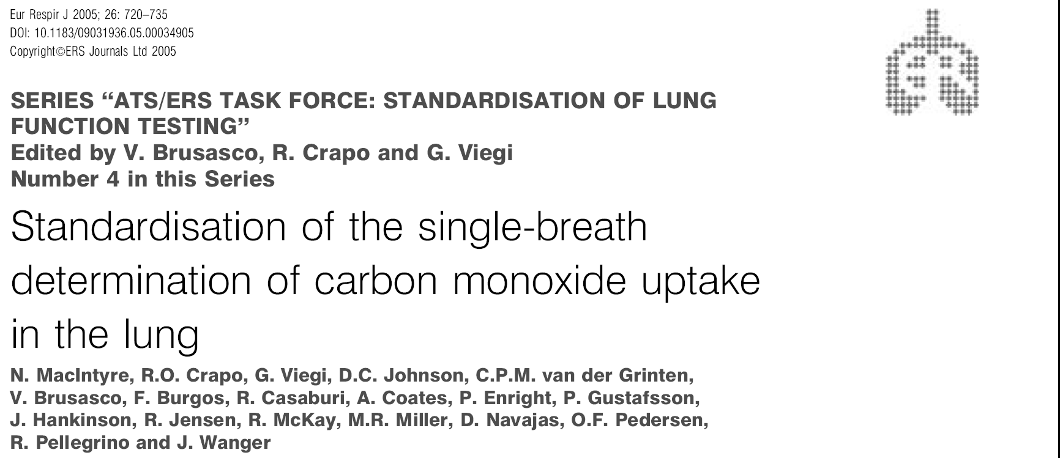
Terminologia
European Respiratory Society 1993
Standardization of the measurement of transfer factor (diffusing capacity).
Eur Respir J Suppl 1993; 16: 41-52.
American Thoracic Society 1995
Single-breath carbon monoxide diffusing capacity (transfer factor). Recommendations for a standard technique--1995 update
Am J Respir Crit Care Med 1995; 152: 2185-2198.
Capacità di diffusione per il monossido di carbonio
Diffusing capacity for carbon monoxide
(DLCO)

Slide 29
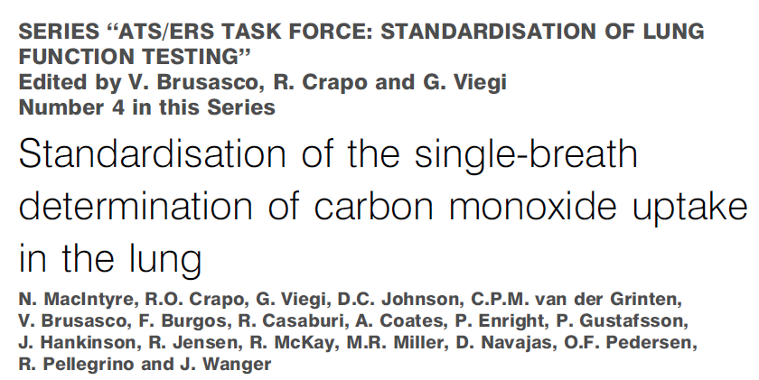

Slide 30
Misura della DLCO col metodo del respiro singolo con apnea (DLCOsb)
Respiro tranquillo
Espirazione non forzata fino a RV, per non più di 6 sec
Rapida inspirazione a TLC in < 4 sec (volume inspirato > 85% EVC)
Tempo di breath-holding di 10 ± 2 sec (evitare manovre di Valsalva o Mueller)
Espirazione in < 4 sec
Durante l’inspirazione il soggetto inala una miscela composta da CO allo 0.3%, da un gas inerte normalmente assente (ad esempio elio, 10-14%), da ossigeno (18-21%) e azoto, in percentuali variabili in base alla miscela standard utilizzata
Macintyre N et al. Standardisation of the single-breath determination of carbon monoxide uptake in the lung. Eur Respir J 2005; 26: 720-735.

Slide 32
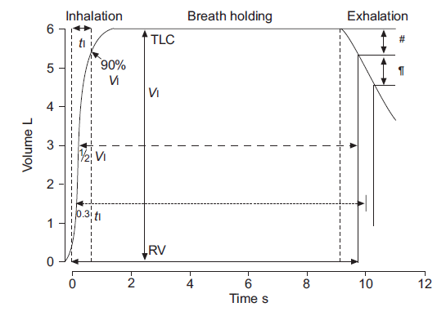
Tempo di apnea

Slide 33
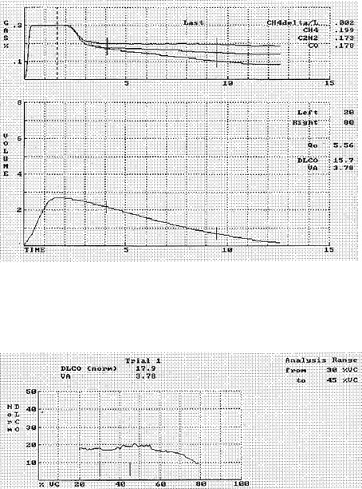

Typical tracings of CO, C2H2, and CH4 during a slow single exhalation.
Huang Y T et al. Chest 2002;122:177-185
©2002 by American College of Chest Physicians
Notes:
Typical tracings of CO and CH4 during a slow single exhalation. The subject inhaled from residual volume to total lung capacity. After a breath-holding of 1 to 2 s, the subject slowly exhaled at a constant expiratory flow rate. Top: changes in the concentration of CH4 (as inert tracer gas) and CO (upper panel) and changes in lung volume relative to the beginning of inhalation (lower panel) from inhalation to the end of exhalation are shown. Bottom: the intrabreath Dlco as a function of the percentage of exhaled VC is shown.

Slide 36
IL test su singolo respiro
Che cosa misuriamo:
  Il volume della miscela gassosa inspirata (VI)
  La concentrazione dei gas (CO e He o CH4) nell’aria inspirata
  Il tempo di apnea (Δt)
  La concentrazione dei gas (CO e He o CH4) nell’aria espirata
  Cosa calcoliamo:
  [COA] = [COI] *[CH4E]/[CH4I]
  VA = VI * [CH4I]/[CH4E]
  PACO = [COA] * (Pb-47)
  ^{KCO=Δ[CO]/Δt/PACO}
  ^{DLCO=Δ[CO]*VA/Δt/PACO = KCO*VA}

Slide 37
DLCO vs KCO
^{KCO=Δ[CO]/Δt/PA1CO}
^{DLCO=Δ[CO]*VA/Δt/PA1CO=KCO*VA}
DLCO (at VAm)=DLCO (at VAp)*(0.58+0.42(VAm/VAp))
VAM/VAP | DLCO(VAP) | DLCO(VAM) | DLCO(VAM) / DLCO(VAP)
0.25 | 30 | 20.5 | 0.68
0.50 | 30 | 23.7 | 0.79
0.75 | 30 | 26.8 | 0,89

Slide 38
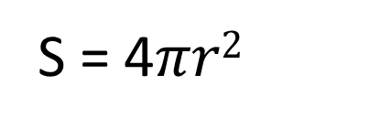
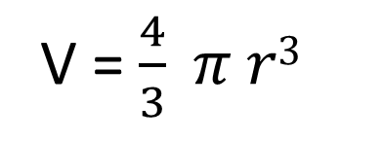
Una ovvietà geometrica
S = 4$πr2$
V = $\frac{4}{3} π r3$

Slide 39
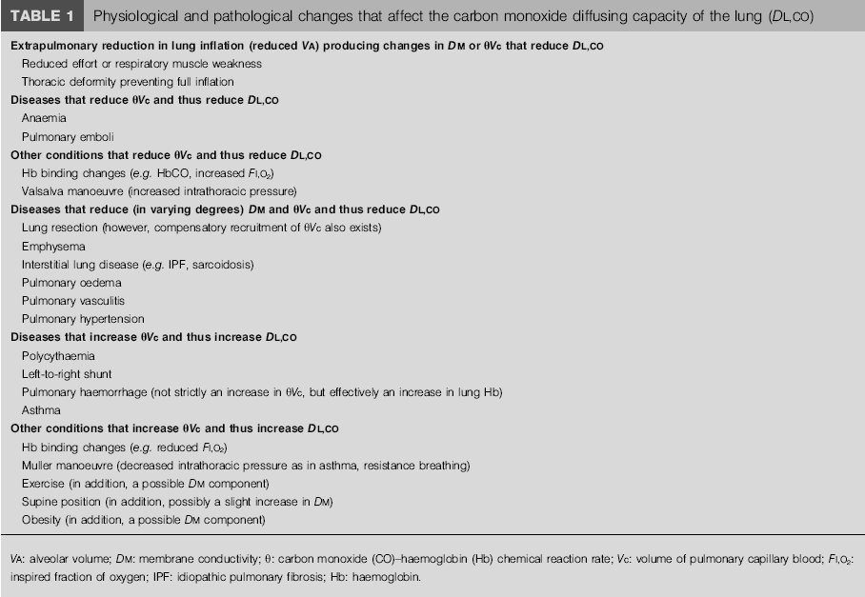

Slide 40
Respiration. 1991;58(5-6):233-7.
Factors affecting variations in pulmonary diffusing capacity resulting from postural changes.
Pistelli R, Fuso L, Muzzolon R, Canfora M, Ferrante E, Ciappi G.
Servizio di Fisiopatologia Respiratoria, Università Cattolica S. Cuore, Roma, Italia.
Abstract
The relation of postural changes to the diffusing capacity of the lung for carbon monoxide (DLCO) was investigated in 12 normal nonsmokers in order to evaluate the influence of body position on several components of lung resistance to gas diffusion. The well-known increase in CO diffusing capacity in the supine position was obtained only for data corrected for alveolar volume (KCO: 6.18 +/- 0.75 vs. 5.45 +/- 0.67 ml/min/mm Hg/l; p less than 0.005). Moreover, only the membrane component (Dm) increased significantly in supine subjects (KDm = 2.81 +/- 1.32 vs. 1.82 +/- 0.54 ml/min/mm Hg/l; p less than 0.05), the increase in capillary blood volume (Vc) being not significant (KVc = 12.54 +/- 4.22 vs. 11.17 +/- 3.79 ml/l; NS). These data could be interpreted as a demonstration of a more homogeneously distributed ventilation with respect to diffusion surface in healthy young people in a supine position. The amount of surface available for diffusion seems therefore to be a limiting factor to gas flow across the lungs in these subjects. Thus a straightforward attribution of posturally influenced changes in CO diffusing capacity exclusively to factors affecting Vc is not recommended, particularly in pathological conditions, if information about variation in distribution of ventilation is unavailable

Slide 41
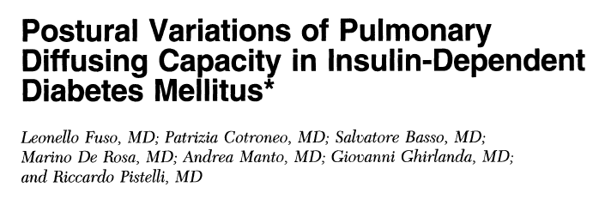
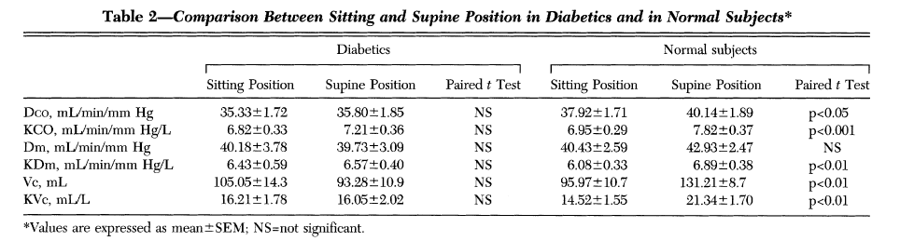
CHEST 1996; 110:1009-13

Slide 42
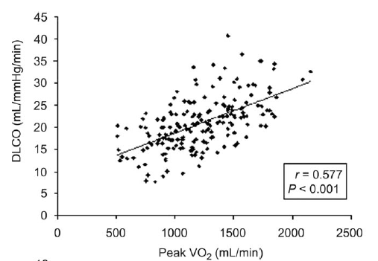
Piergiuseppe Agostoni et al European Heart Journal (2006) 27, 2538–2543

Slide 43
DLCO e circolo polmonare
Il trasferimento (diffusione) dall’aria alveolare al sangue di gas non inerti (DLx) è un indicatore sensibile di amputazione, rimodellamento e /o inadeguato riempimento del circolo polmonare.
In numerose patologie del circolo polmonare è stata dimostrata l’associazione di DLx con la gravità della malattia vascolare polmonare.
L’utilizzazione di DLx come indicatore prognostico o come esito di interventi terapeutici è decisamente sottodimensionata nell’attuale pratica clinica

